Slide 1
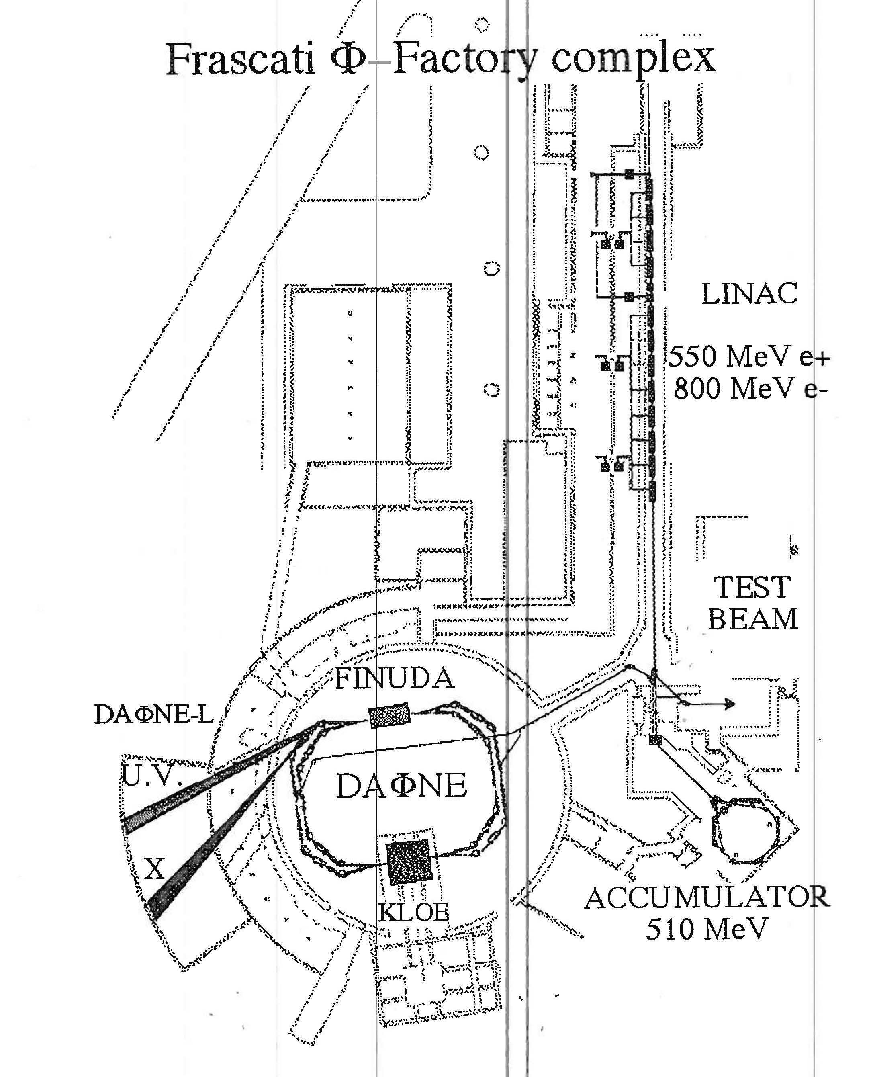

Sistemi di Diagnostica di DAFNE
Corso operazione @ LNF
8Gennaio2015

Slide 2
DIAGNOSTICA di fascio
Transfer Lines
  Traiettoria
  Misure di carica
  Flags / screens
Damping Ring
  Orbita
  Misure di corrente
Main Rings
  Orbite
  Misure Corrente
  Bunch by bunch currents
  Synchrotron radiation
    Beam size
    Bunch length
  Turn by turn diagnostics
Informazioni utili per operazione
Struttura Generale del sistema
Installazione HW
Tipo di misura limitazioni caratteristiche
Accesso ai dati / utilizzo
Risoluzione problemi comuni
Carica
Posizione
Dimensioni

Slide 3
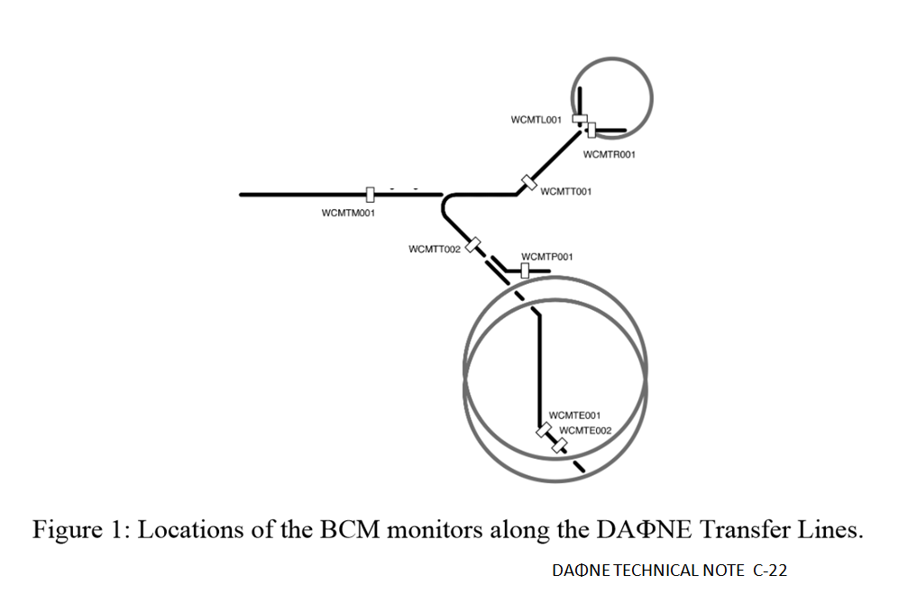
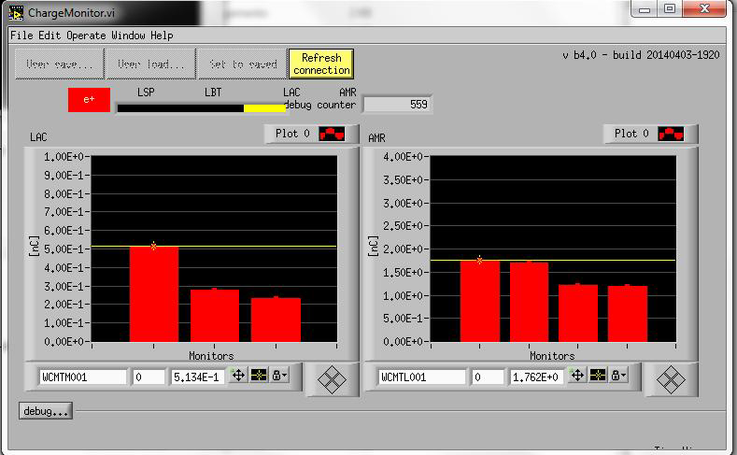
TRANSFER LINES: MISURA CARICA
Zone inj / ext
passaggio e+ / e- (auto)
Misura in nC -Range 16nC
Delay acquisizione
Calibrazioni

Slide 4
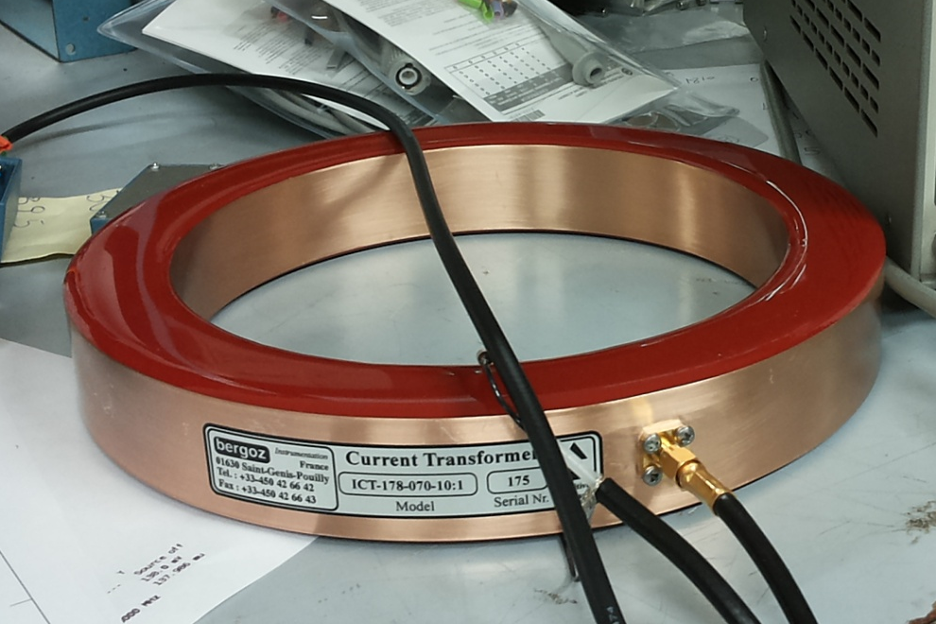
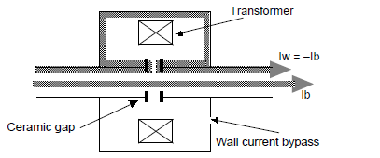
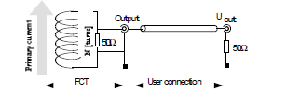
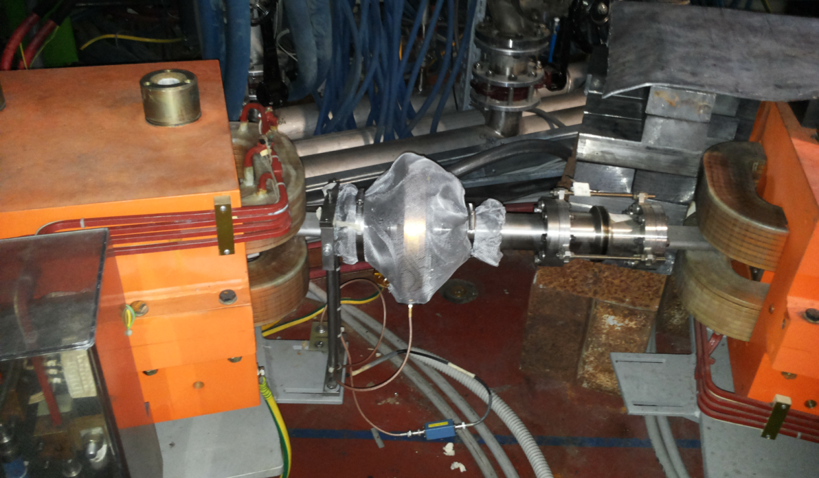
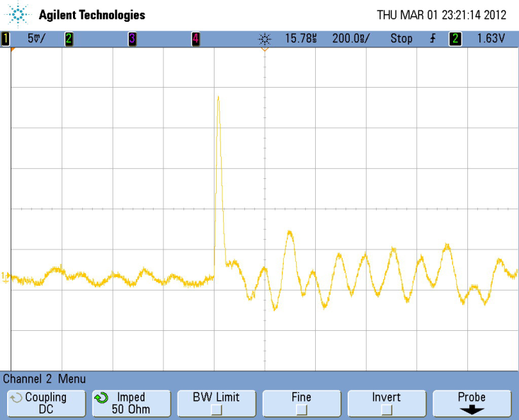
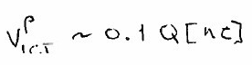
TRANSFER LINES: MISURA CARICA

Slide 5
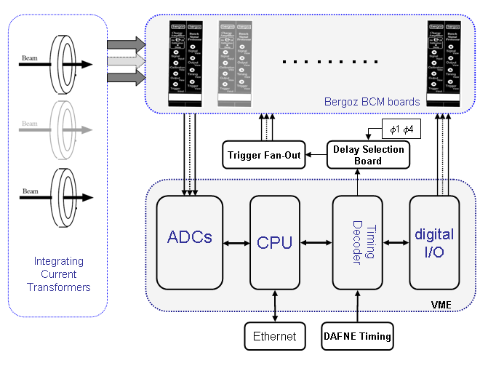
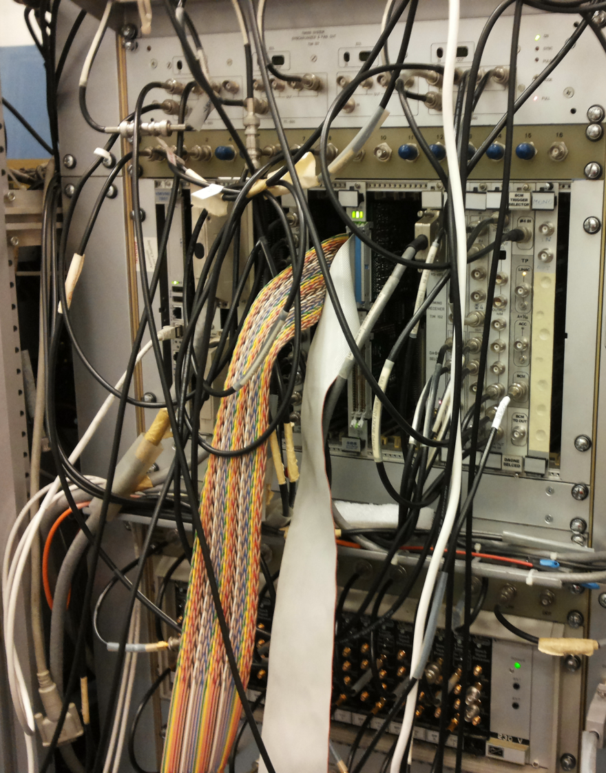
TRANSFER LINES: MISURA CARICA
Installazione in zona sala controllo BTF (vetrina)

Slide 6
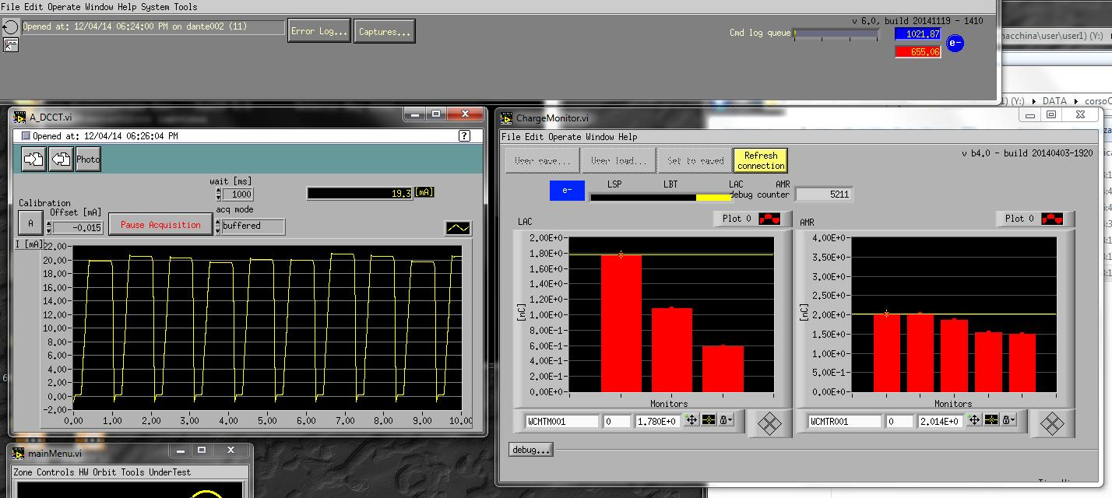
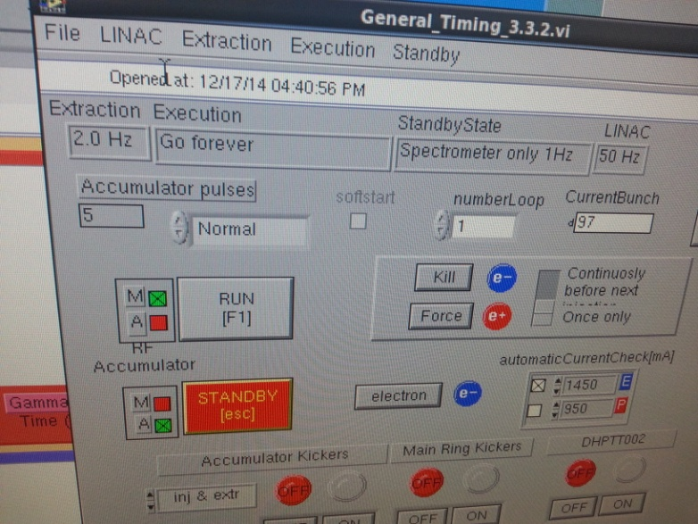
Attenzione
Iacc [mA] -> Q [nC] * 9.2
Q [nC] -> Iacc [mA] / 9.2
IMR [mA] -> Q [nC] * 3.07
10
esempio

Slide 7
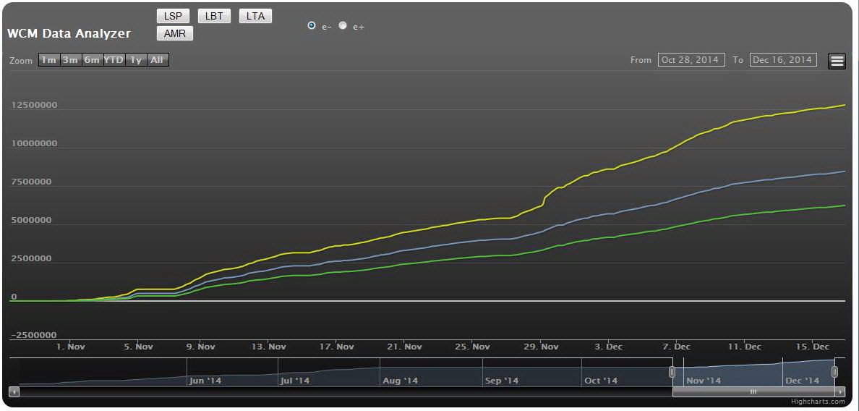
TRANSFER LINES: MISURA CARICA
http://danteweb.lnf.infn.it/wcmdata/
F. Agostini, P. Ciuffetti, A. Stecchi:
Nota Tecnica C-21 (2014)

Slide 8
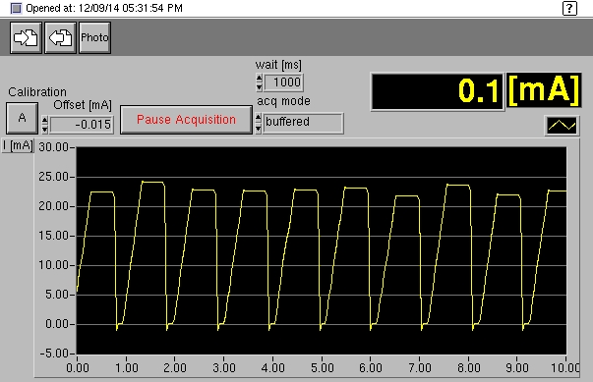
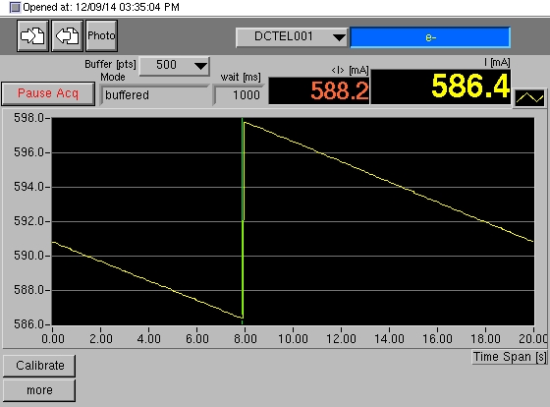
CORRENTE: Accumulatore e Main Rings

Slide 9
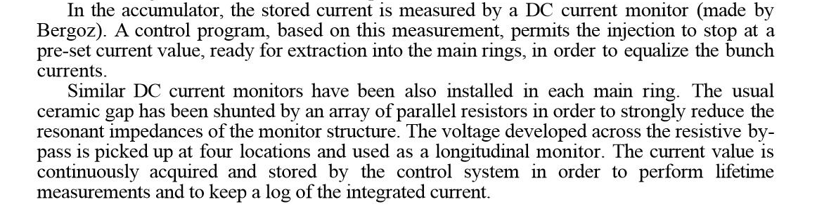
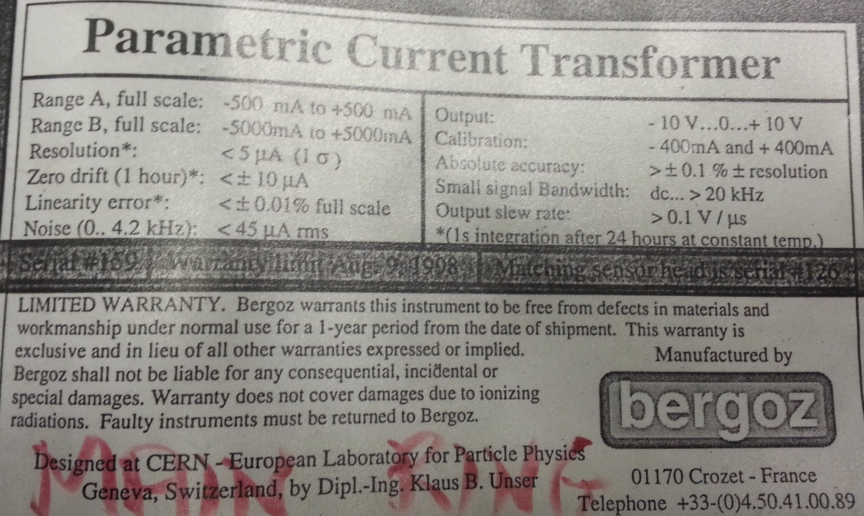
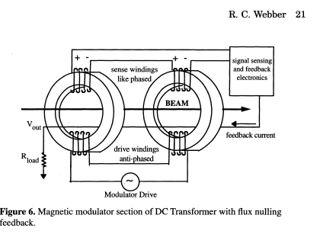
CORRENTE: Accumulatore e Main Rings

Slide 10
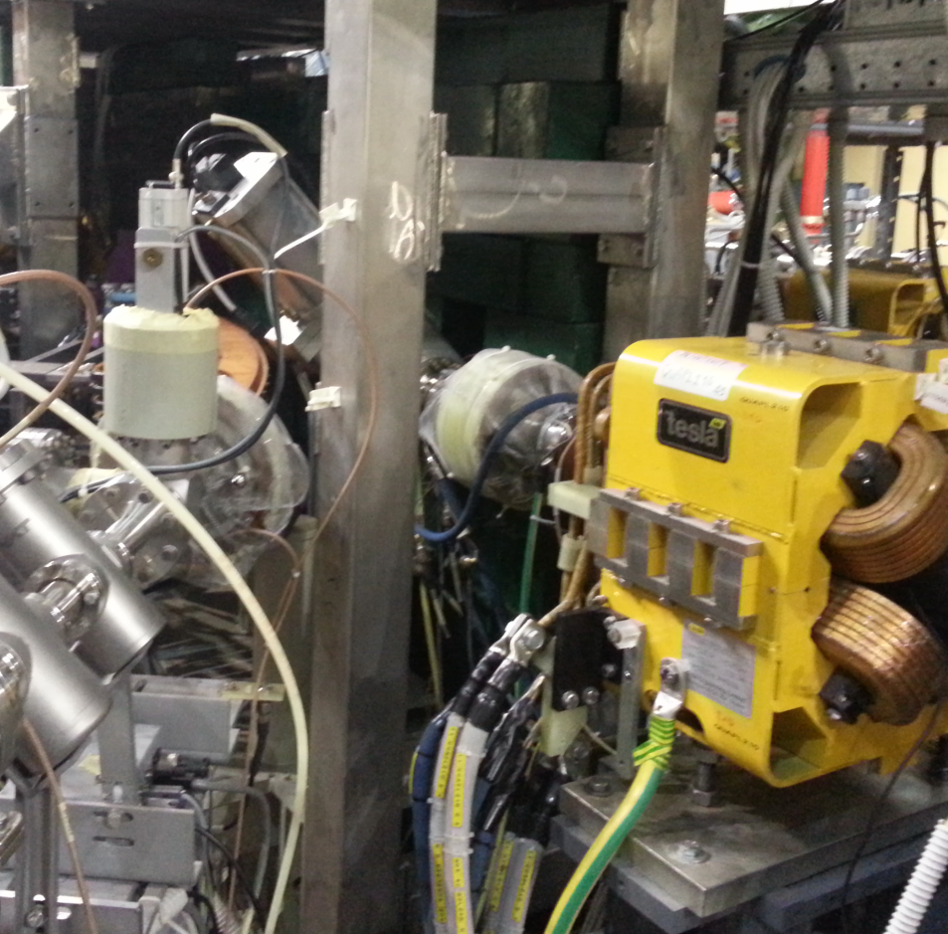
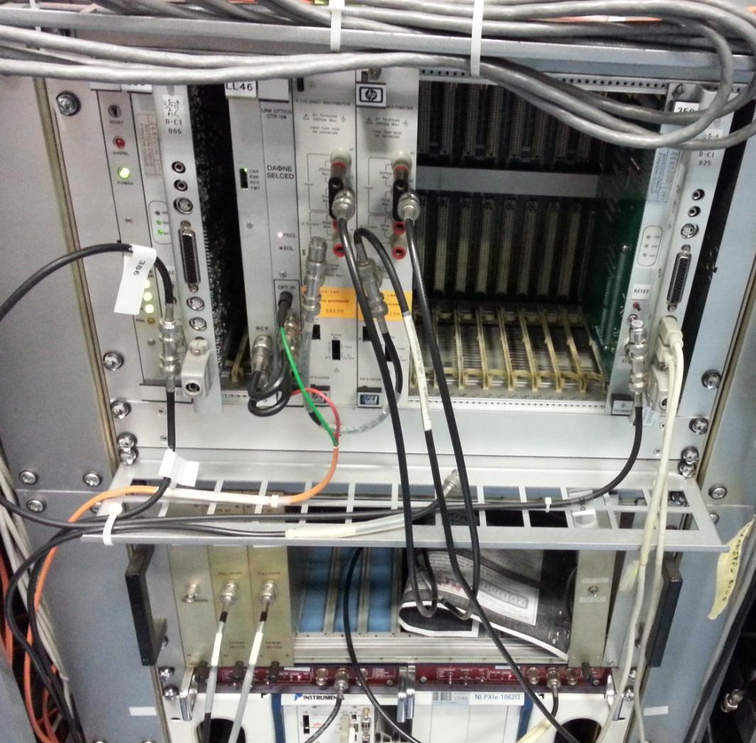
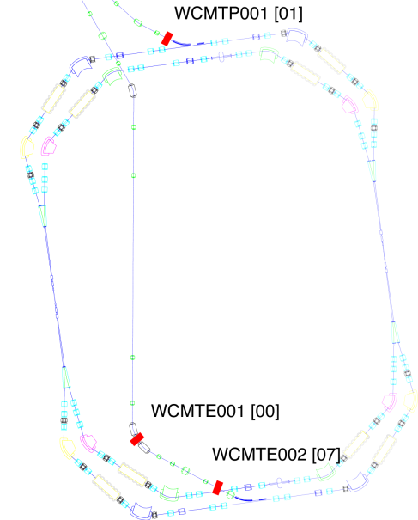
CORRENTE: Accumulatore e Main Rings
Installazione Toroidi sul fascio (zona inj EL2 / PL2)
HW DAQ (sala strumentazione e vetrina BTF)

Slide 11
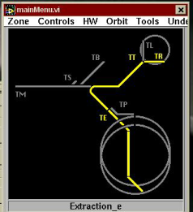
Iacc [mA] -> Q [nC] * 9.2
Q [nC] -> Iacc [mA] / 9.2
IMR [mA] -> Q [nC] * 3.07
1nC -> 9.2mA DR -> 3.07mA MR
f0 Acc=40*f0 MR
fRF Acc=fMR/5

Slide 12
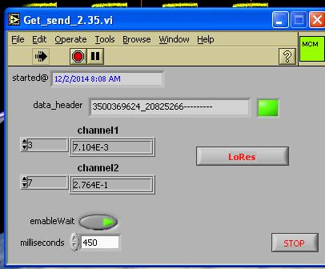
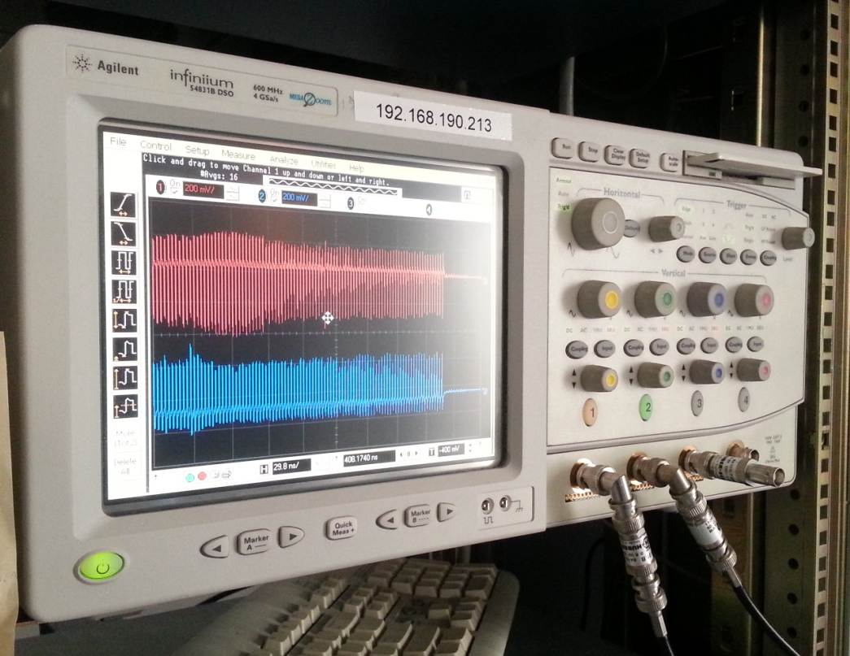
Misura di corrente bunch cy bunch
Acqusizione segnale da BPMs somma
Software Labview
digital scope & SO Windows

Slide 13
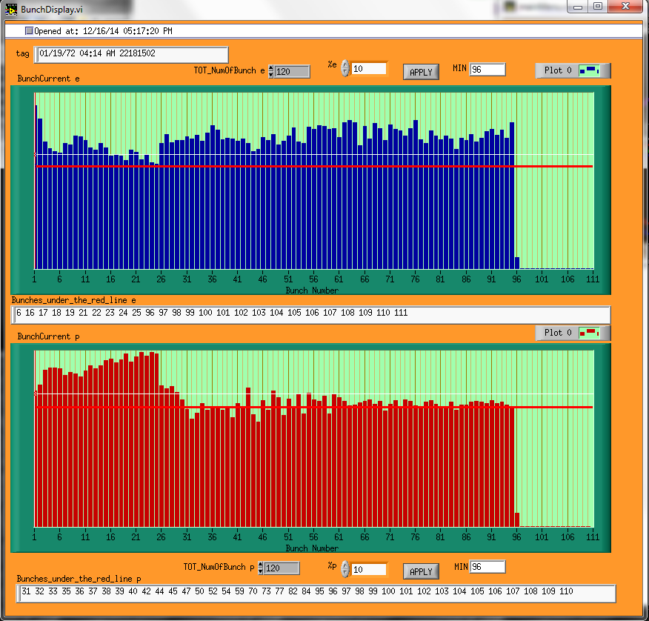
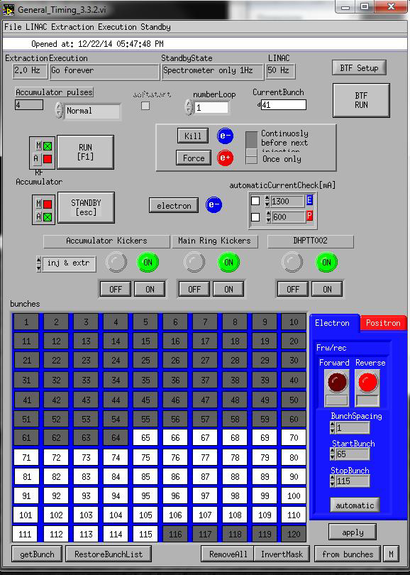
Misura di corrente bunch cy bunch
Data acquisition sistema controllo
Impostazione parametri
Timing window
Controllare parametri di acquisizione!!

Slide 14
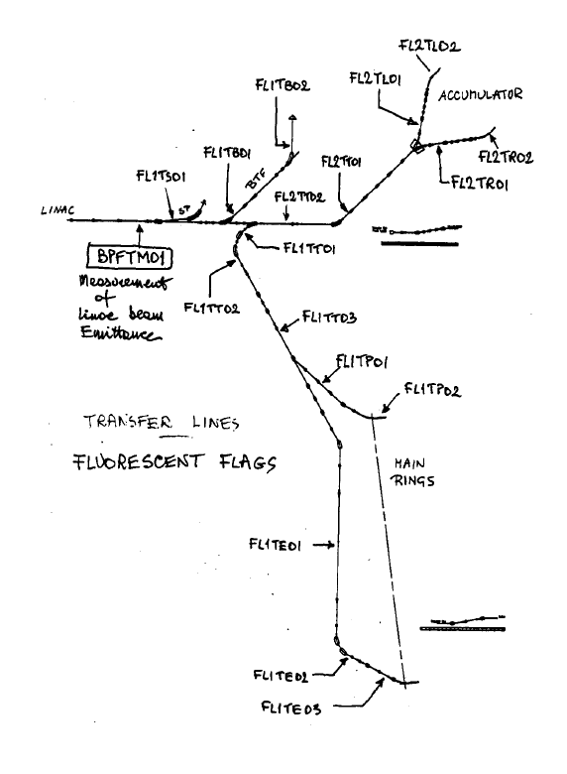
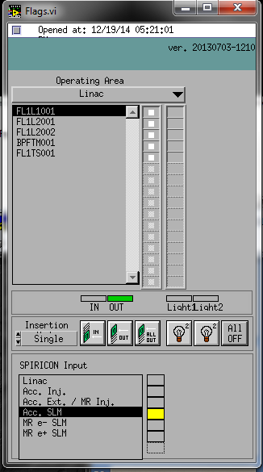

Slide 15
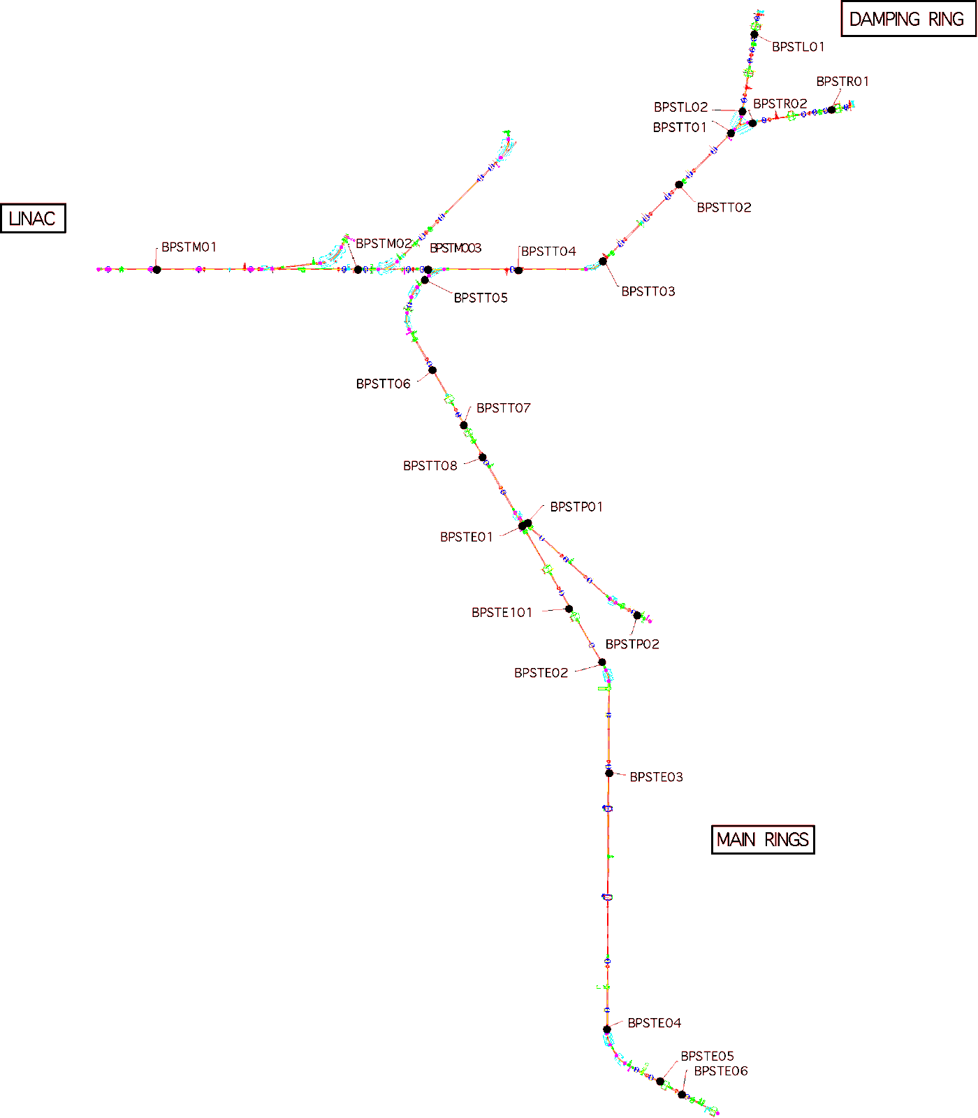
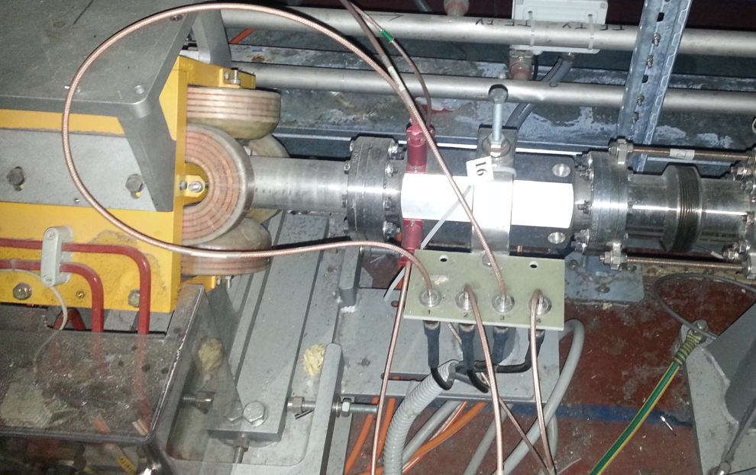
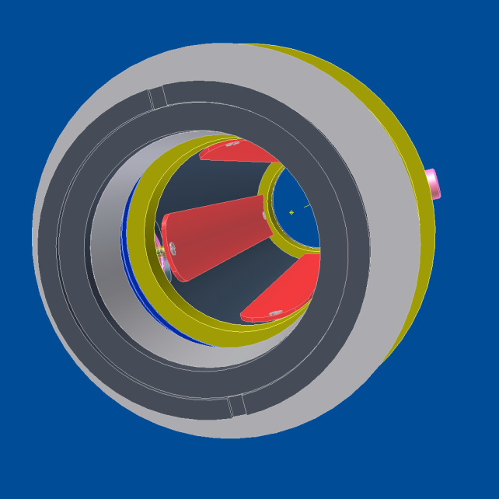
TRAIETTORIA TRANSFER LINES
Solo fascio estratto da Acc
20 BPM ‘striplines’
Auto Switch e+/e-

Slide 16
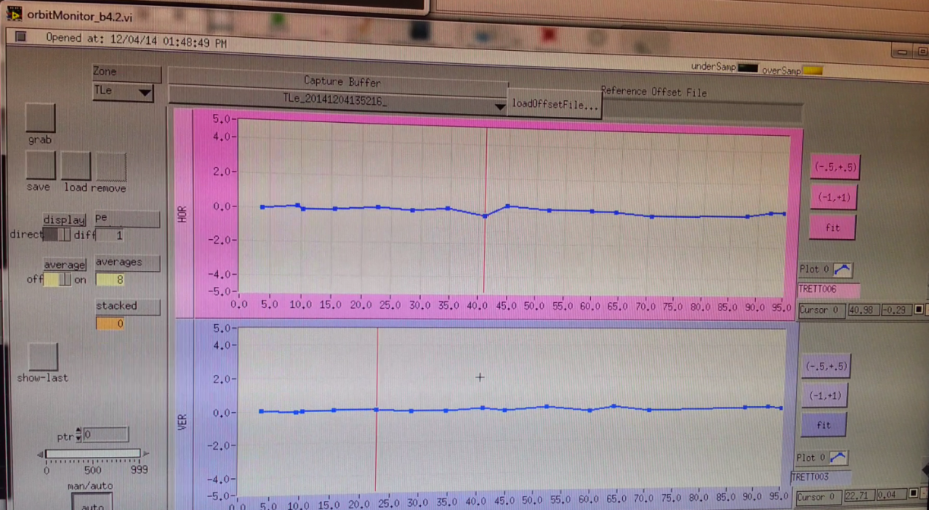
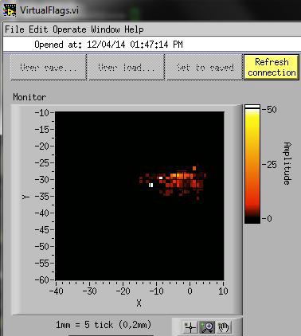
TRAIETTORIA TRANSFER LINES

Slide 17

TRAIETTORIA TRANSFER LINES

Slide 18
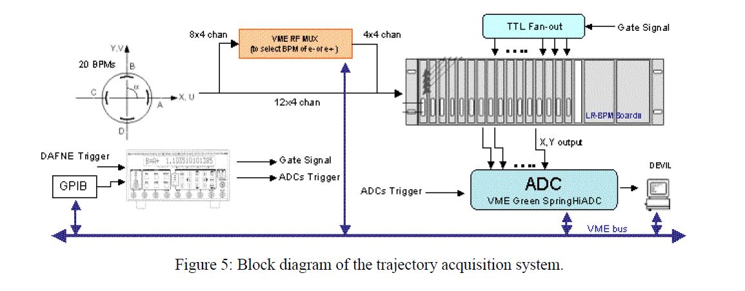
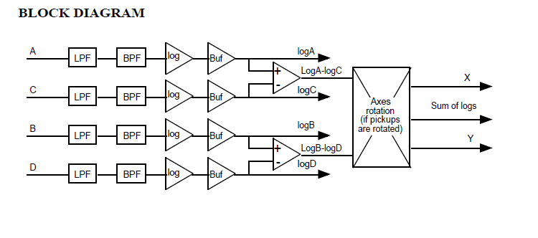
TRAIETTORIA TRANSFER LINES
HW in sala controllo BTF
NO misura carica

Slide 19



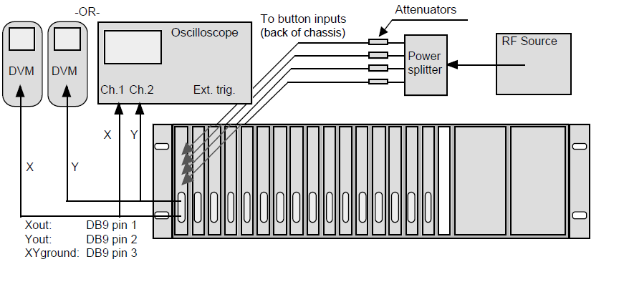
TRAIETTORIA TRANSFER LINES
~1mm
~.4mm
full scale output (±2Volt) for a beam offset of 20 mm
(Rext BPM 37mm Rint BPM 32mm)
Technical Note CD-14 (2004)
DAFNE TL : 1nC -> Vpicco > 10Volt (al connettore)
att@500MHz = .15dB/m

Slide 20
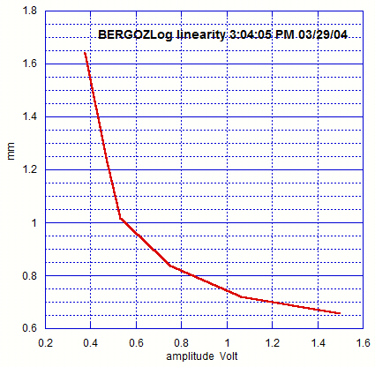
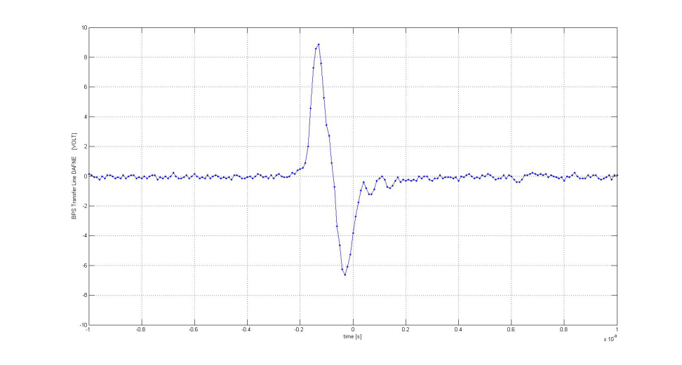
TRAIETTORIA TRANSFER LINES

Slide 21
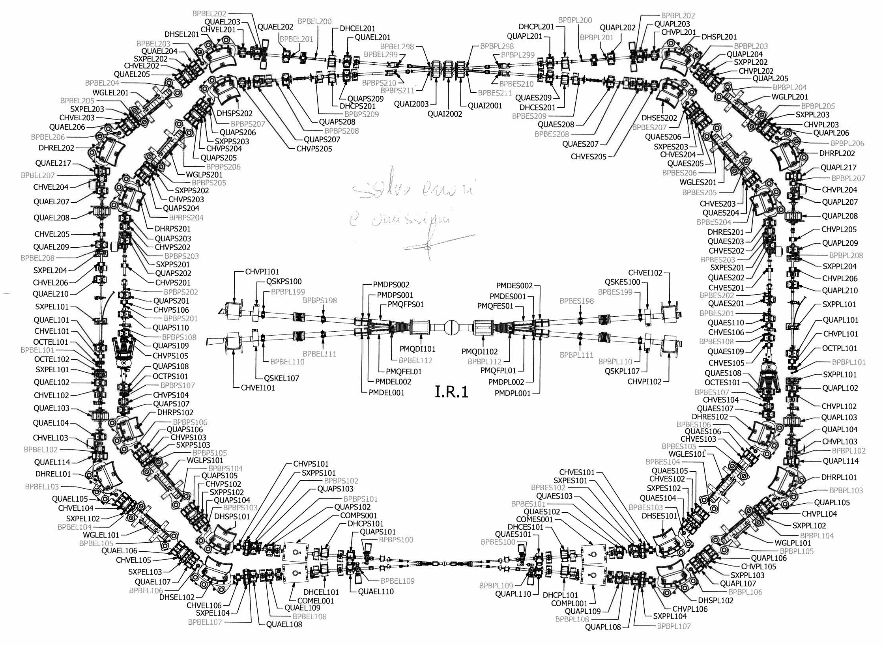
MAIN RINGS: orbita
IR2
Devil367
Devil366
ra
Devil364
Devil365
IR1

Slide 22
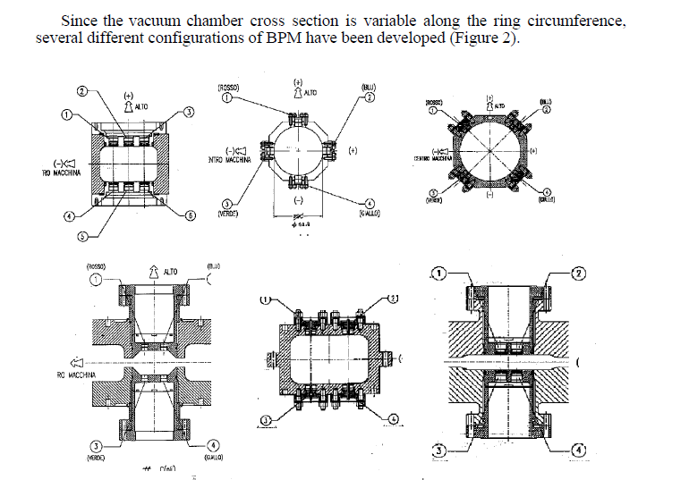

Slide 23
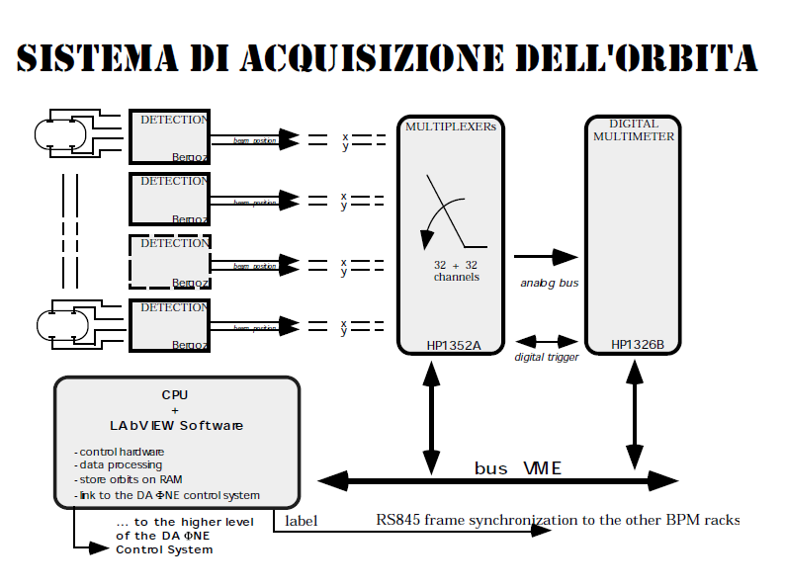
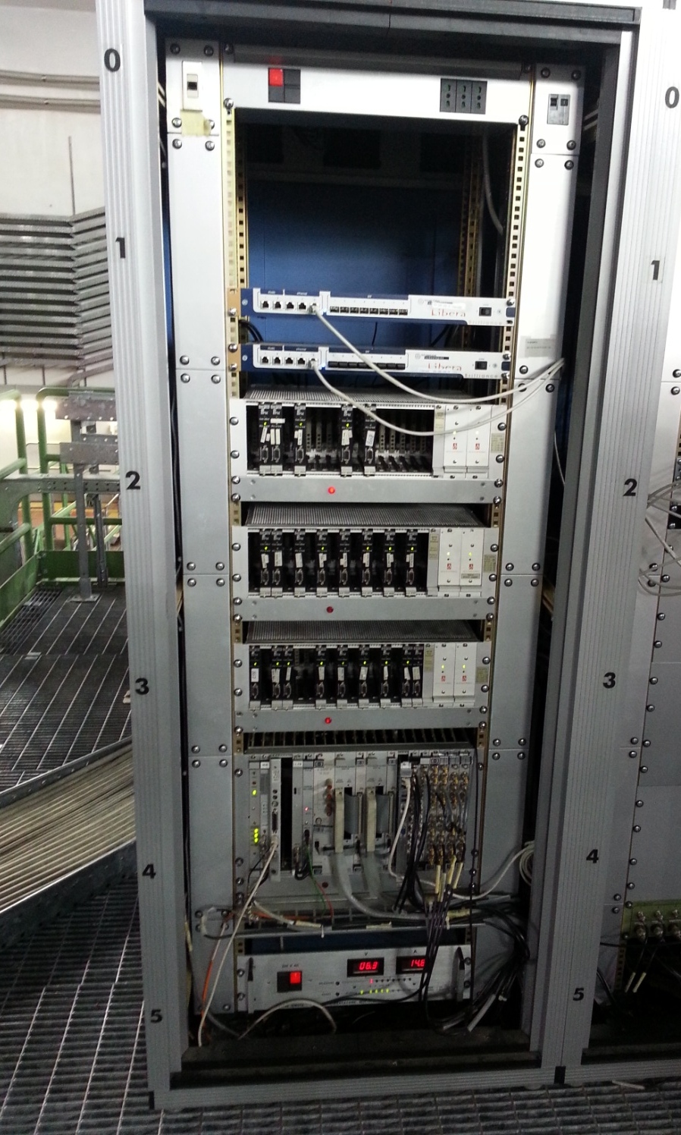
MAIN RINGS: orbita
LP
filter
DEVIL204
~ 25 BPMs / rack
DVM scan time 2.5ms/channel
2.5ms~ 8000turns

Slide 24
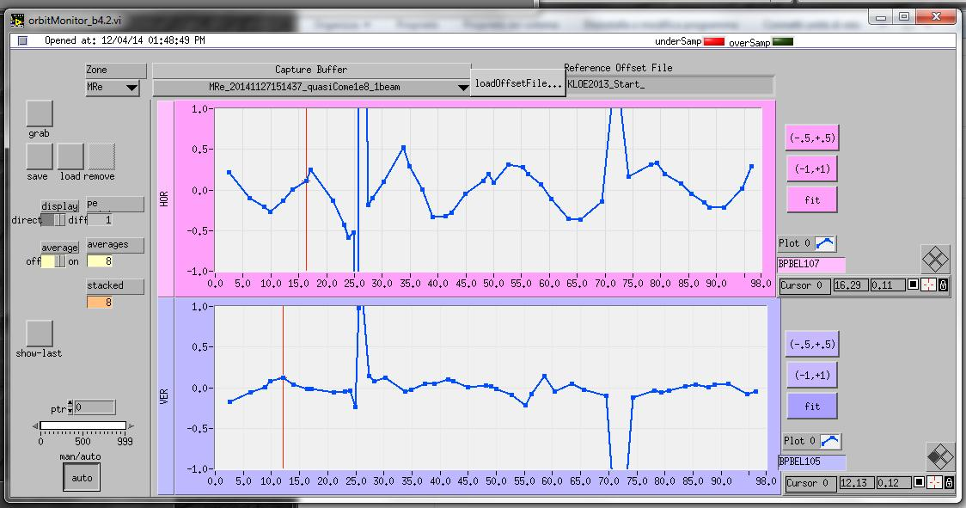
MAIN RINGS: orbita
BPMs in IRs
BPM halfmoon
OffsetFile

Slide 25
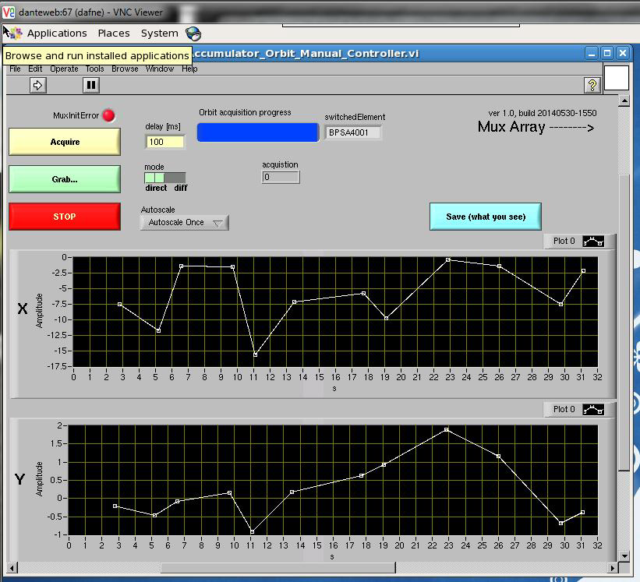
Accumulatore: orbita
Running on VMIC
1orbita / ~10sec
Switch RF autostop
Misura in operazione
Risoluzione come MR

Slide 26
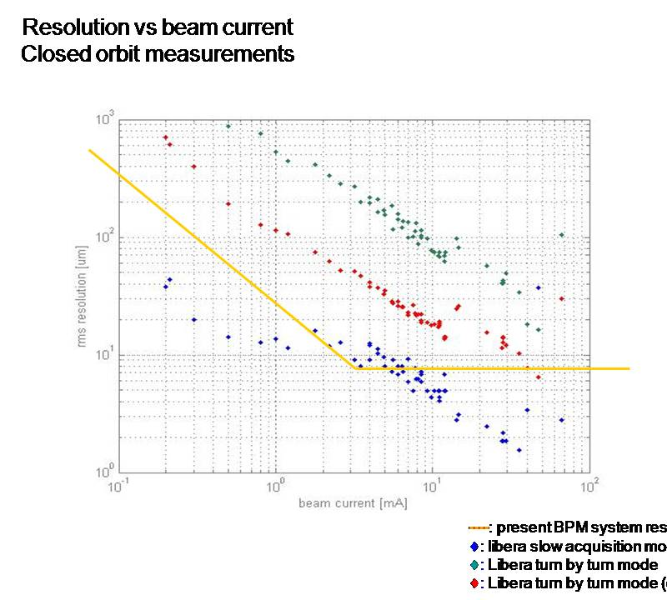
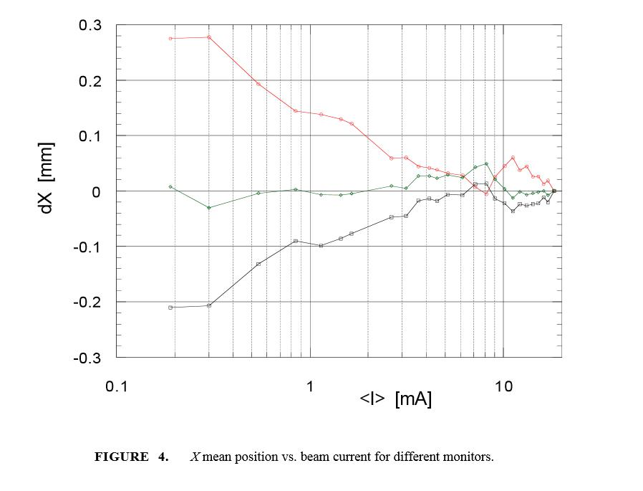
MAIN RINGS: orbita

Slide 27
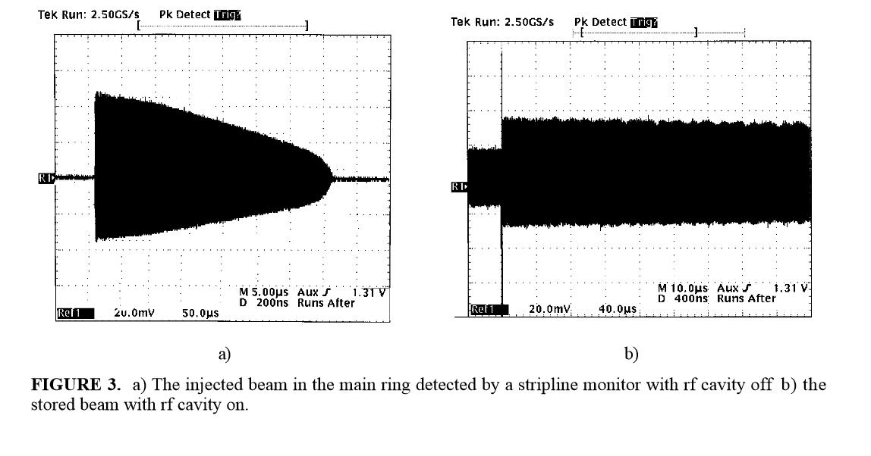

Slide 28
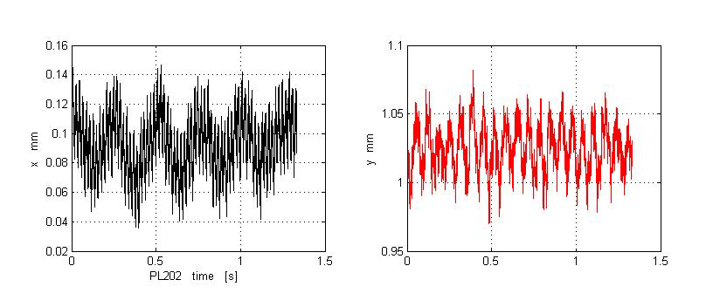
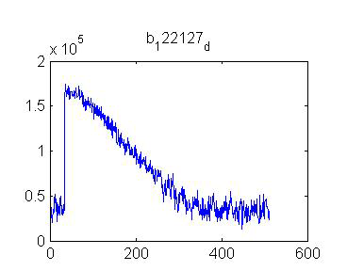

MAIN RINGS: posizione singolo passaggio
Misure singolo giro
‘Libera ‘ detection electronics
Stored beam
Single turn measurements
RF off
Sum signal
Single turn measurements

Slide 29



Slide 30


MAIN RINGS: dimensioni fascio
ra

Slide 31



MAIN RINGS: dimensioni fascio

Slide 32

MAIN RINGS: dimensioni fascio

Slide 33


MAIN RINGS: dimensioni fascio

Slide 34


MAIN RINGS: dimensioni fascio

Slide 35


MAIN RINGS: dimensioni fascio

Slide 36



MAIN RINGS: dimensioni fascio

Slide 37


Slide 38

dafne_serio_2000.pdf

